Slide 1

Intervento didattico sulla «Ricorsione»
Corso di formazione iniziale e abilitazione docenti
A-41 «Scienze e tecnologie informatiche»
B-16 «Laboratori di Scienze e tecnologie informatiche»
Direttore delle classi di concorso A-41 e B-16: Prof.ssa Filomena Ferrucci
Tutor coordinatori: D. Calabrò e M.S. Pastore

Slide 2

Definizione del contesto didattico
Tipologia di Istituto scelto: Istituto Tecnico Tecnologico, indirizzo "Informatica e Telecomunicazioni", articolazione "Informatica"
Disciplina: Informatica, 6h settimanali, di cui 3h in compresenza con ITP(a discrezione dell’istituto)
Periodo di riferimento: 3° anno – 2° quadrimestre
Contesto classe:
24 studenti tra cui due con DSA, uno discalculico ed uno dislessico, per i quali sono stati predisposti i PDP secondo L. 170/2010
Livello formativo eterogeneo
Buona partecipazione e comportamento corretto

Slide 3
Scelte contenutistiche
Competenze chiave per l’apprendimento permanente
Raccomandazioni del Parlamento Europeo e del Consiglio 2018
Istituti tecnici
Intervenire nelle diverse fasi e livelli del processo produttivo, dall’ideazione alla realizzazione del prodotto, per la parte di propria competenza, utilizzando gli strumenti di progettazione, documentazione e controllo
Utilizzare gli strumenti culturali e metodologici acquisiti per porsi con atteggiamento razionale, critico e responsabile di fronte alla realtà, ai suoi fenomeni e ai suoi problemi, anche ai fini dell’apprendimento permanente
Alfabetica funzionale | Per comunicare con gli altri
Multilinguistica | Per rafforzare l’identità europea
Matematica, Scienza, tecnologia e ingegneria | Per offrire un contributo al progresso della società
Digitale | Per partecipare efficacemente a una società e un’economia digitalizzate
Personale, sociale imparare a imparare | Per adattarsi alla dinamicità del nostro tempo e vivere serenamente le relazioni
In materia di cittadinanza | Per agire come cittadini responsabili e partecipare pienamente alla vita della comunità
Imprenditoriale | Per creare valore per gli altri
Consapevolezza Espressione culturale | Per essere Cittadini del mondo, partendo dalle proprie radici
PECUP

Slide 4
Scelte contenutistiche
Allegato A.2 del Direttiva Ministeriale n. 4 del 16/01/2012 recante "Istituti tecnici a norma dell'articolo 8, comma 3, del decreto del Presidente della Repubblica 15 marzo 2010, n. 88 - Secondo biennio e quinto anno.
Materia «Informatica» - Secondo biennio
Competenze
utilizzare le strategie del pensiero razionale negli aspetti dialettici ed algoritmici per affrontare situazioni problematiche elaborando opportune soluzioni
Abilità
Progettare e implementare algoritmi utilizzando diverse strutture di dati.
Conoscenze
Relazioni fondamentali tra macchine, problemi, informazioni e linguaggi.
Analizzare e confrontare algoritmi diversi per la soluzione dello stesso problema.
Logica iterativa e ricorsiva.

Slide 5
Scelte contenutistiche
Competenze
Conoscenze
Concetti di base della ricorsione (caso base e caso ricorsivo)
Comprendere e applicare i concetti di base della ricorsione
Implementare funzioni ricorsive in linguaggio C
Abilità
Analizzare e confrontare algoritmi iterativi e ricorsivi
Sviluppare algoritmi utilizzando la ricorsione
Risolvere problemi utilizzando tecniche ricorsive
Vantaggi e svantaggi della ricorsione
Esempi classici di problemi risolvibili con la ricorsione (fattoriale, Fibonacci, ricerca binaria, ecc.)
Obiettivi specifici di apprendimento

Slide 6

Contenuti Specifici
Introduzione alla Ricorsione:
Definizione e concetto chiave.
Passo base e passo ricorsivo
Esempi di Funzioni Ricorsive.
Meccanismi della Ricorsione:
Stack di chiamate e gestione della memoria.
Visualizzazione dell'esecuzione di una funzione ricorsiva.
Ricorsione vs. Iterazione:
Confronto tra le due strategie.
Quando preferire l'una o l'altra.
Esercitazioni Pratiche:
Implementazione di funzioni ricorsive in C.
Test e debug di funzioni ricorsive.
Confronto tra soluzioni ricorsive e iterative.

Slide 7

Scelte contenutistiche
Prerequisiti
Conoscenza del linguaggio C (variabili, tipi di dato, funzioni, strutture di controllo).
Concetti di base sugli algoritmi e la loro progettazione.

Slide 8
Strategie di personalizzazione
Misure Dispensative | Strumenti Compensativi
lettura ad alta voce prendere appunti, copia alla lavagna, scrittura sotto dettatura interrogazioni e verifiche non programmate esecuzione di compiti e verifiche in tempi rigidi Calcoli a mente | libri digitali o audiolibri tabelle, sintesi, schemi e mappe programmi di videoscrittura e correttore ortografico, sintesi vocale traduttore automatico digitale Calcolatrice
Strategie per facilitare l’apprendimento
suddividere i compiti in attività più piccole programmare diverse pause nell’arco della giornata fornire istruzioni brevi e concise ripercorrere passo, passo insieme allo studente le procedure

Slide 9
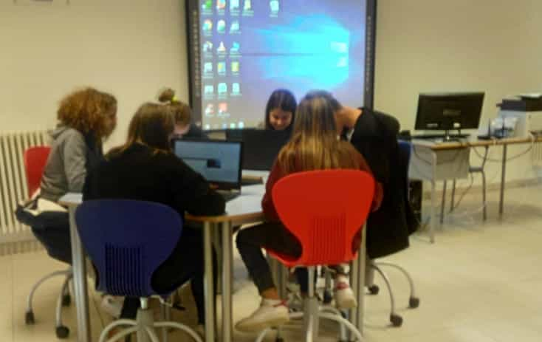
Progettazione didattica: risorse
Umane: docente teorico, ITP, tecnico di laboratorio, studenti
Strumentazione: Libro di testo, Monitor interattivo o LIM o proiettore, Laboratorio con postazioni con accesso a Internet, Compilatore C (GCC) e software di videoscrittura (gedit o Notepad++), oppure un IDE come DevC++
Spazi: aula scolastica, laboratorio informatico
Tempi: 3 ore in aula + 3 ore di esercitazioni in laboratorio (eventualmente suddivisibili in più lezioni), distribuite in una settimana di lezione

Slide 10

La Ricorsione: Un approccio elegante alla programmazione
Istituto di Istruzione Superiore «Tal dei Tali»
Tecnico Tecnologico Indirizzo «Informatica e Telecomunicazioni» art. «Informatica»
Via Garibaldi, 3 - Roma
Nei rettangoli di questo colore i commenti del docente
Classe 3ª C Disciplina: Informatica a.s. 2024/25
Prof. Mario Rossi

Slide 11
Tempi e fasi dell’intervento didattico
TEMPO TOTALE: una settimana con 6h a scuola e 4h a casa
LEZ. | FASI | TEMPI | DESCRIZIONE
1 | 1 | 15' | CLASSE: Verifica dei prerequisiti contestuale rinforzo
 | 2 | 45’ | CLASSE: Lezione su introduzione alla ricorsione ed esempi pratici di funzioni ricorsive
 | 3 | 2h | CASA: Esercitazione
2 | 4 | 1h | LABORATORIO: Esercitazione pratica individuale con implementazione delle funzioni ricorsive
3 | 5 | 1h | CLASSE: Lezione dialogata sul confronto tra Iterazione e Ricorsione, vantaggi e svantaggi
 | 6 | 2h | CASA: Esercitazione
4 | 7 | 1h | LABORATORIO: Esercitazione cooperativa sulla risoluzione di un problema complesso utilizzando la ricorsione
 | 8 | 50’ | LABORATORIO: Presentazione degli elaborati
 | 9 | 10’ | LABORATORIO: Autovalutazione
5 | 10 | 1h | CLASSE: Verifica sommativa finale
Le fasi 3 e 5 sono svolte in compresenza tra Docente teorico (A-41) Insegnante Tecnico Pratico (B-16)

Slide 12
Lezione 1
15' | 1 | CLASSE: Verifica dei prerequisiti contestuale rinforzo
45’ | 2 | CLASSE: Lezione su introduzione alla ricorsione ed esempi pratici di funzioni ricorsive
2h | 3 | CASA: Esercitazione

Slide 13
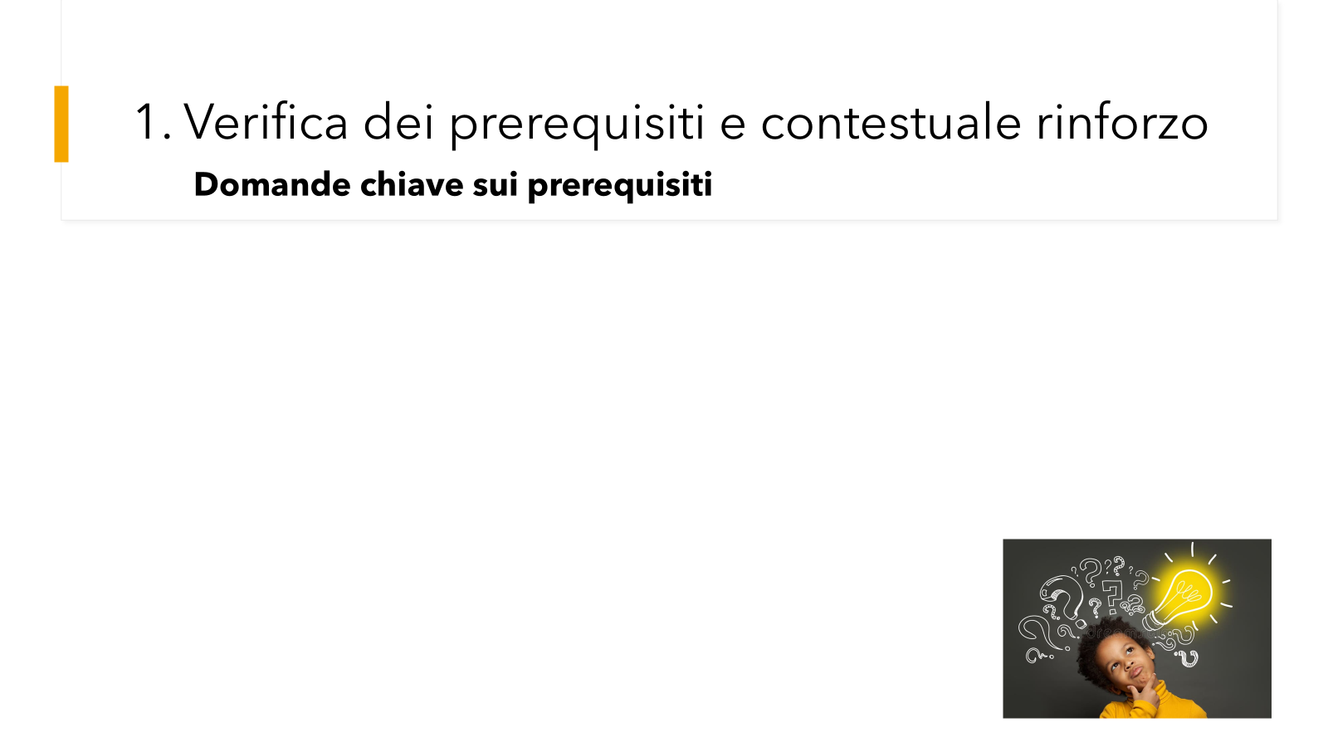
1. Verifica dei prerequisiti e contestuale rinforzo
Principio della valorizzazione delle conoscenze e competenze pregresse
Si impara e si partecipa attivamente se vengono valorizzate conoscenze e competenze di cui siamo già in possesso
Obiettivo:
Rivedere i concetti chiave di funzioni e condizioni;
Valutare le conoscenze pregresse degli studenti
Attività: Lezione dialogata in cui il docente pone domande agli studenti riguardanti concetti di condizioni e funzioni. In base alle risposte degli studenti, il docente valuta se è necessario un rinforzo su specifici argomenti, utilizzando esempi pratici.
Metodologia: Discussione partecipata
"Che cosa sono le condizioni if-else?"
// Esempio di condizione if-else
if (x > 0) {
printf("x è positivo\n");
} else {
printf("x è negativo o zero\n");
}
// Esempio di funzione
int somma(int a, int b) {
return a + b;
}
"Che cos'è una funzione in C?"

Slide 14

1. Verifica dei prerequisiti e contestuale rinforzo
Domande chiave sui prerequisiti
// Esempio di condizione if-else
if (x > 0) {
printf("x è positivo\n");
} else {
printf("x è negativo o zero\n");
}
"Che cosa sono le condizioni if-else?"
// Esempio di funzione
int somma(int a, int b) {
return a + b;
}
"Che cos'è una funzione in C?"

Slide 15
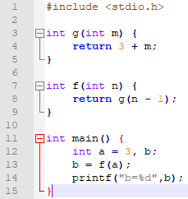

1. Verifica dei prerequisiti e contestuale rinforzo
Funzione che chiama altra funzione
Analizziamo il seguente codice
Simulazione
main()
n = 3
f(3)
m = 2
g(2)
a = 3
b = f(3) = 5
return g(2)
return 3+2
5
5
b=5

Slide 16
1. Verifica dei prerequisiti e contestuale rinforzo
Funzione che chiama altra funzione
Simulazione
Analizziamo il seguente codice

Slide 17
1. Verifica dei prerequisiti e contestuale rinforzo
Funzione che chiama altra funzione
Analizziamo il seguente codice
Simulazione
main()
a = 3
b = f(3)

Slide 18
1. Verifica dei prerequisiti e contestuale rinforzo
Funzione che chiama altra funzione
Analizziamo il seguente codice
Simulazione
main()
n = 3
f(3)
a = 3
b = f(3)

Slide 19
1. Verifica dei prerequisiti e contestuale rinforzo
Funzione che chiama altra funzione
Analizziamo il seguente codice
Simulazione
main()
n = 3
f(3)
a = 3
b = f(3) = 5
return g(2)

Slide 20
1. Verifica dei prerequisiti e contestuale rinforzo
Funzione che chiama altra funzione
Analizziamo il seguente codice
Simulazione
main()
n = 3
f(3)
m = 2
g(2)
a = 3
b = f(3) = 5
return g(2)

Slide 21
1. Verifica dei prerequisiti e contestuale rinforzo
Funzione che chiama altra funzione
Analizziamo il seguente codice
Simulazione
main()
n = 3
f(3)
m = 2
g(2)
a = 3
b = f(3) = 5
return g(2)
return 3+2

Slide 22
1. Verifica dei prerequisiti e contestuale rinforzo
Funzione che chiama altra funzione
Analizziamo il seguente codice
Simulazione
main()
n = 3
f(3)
m = 2
g(2)
a = 3
b = f(3) = 5
return g(2)
return 3+2
5

Slide 23
1. Verifica dei prerequisiti e contestuale rinforzo
Funzione che chiama altra funzione
Analizziamo il seguente codice
Simulazione
main()
n = 3
f(3)
m = 2
g(2)
a = 3
b = f(3) = 5
return g(2)
return 3+2
5
5

Slide 24
1. Verifica dei prerequisiti e contestuale rinforzo
Funzione che chiama altra funzione
Analizziamo il seguente codice
Simulazione
main()
n = 3
f(3)
m = 2
g(2)
a = 3
b = f(3) = 5
return g(2)
return 3+2
5
5
b=5

Slide 25

2. Introduzione alla Ricorsione
Principio del particolare e del concreto
Si impara sempre in un dialogo tra particolare e generale, tra partendo dai primi anziché dai secondi.
Domande-stimolo
«Può una funzione chiamare sé stessa?»
«modifichiamo f(n) affinché chiami sé stessa»
int f(int n) {
return g(n - 1);
}
int f(int n) {
return f(n - 1);
}
Versione precedente
Versione modificata
Definiamo questa istruzione «Passo ricorsivo»
Cosa accade?

Slide 26

2. Introduzione alla Ricorsione
int f(int n) {
return f(n - 1);
}
Proviamo a simularne l’esecuzione!
main()
n = 3
f(3)
n = 2
f(2)
n = 1
f(1)
n = 0
f(0)
n = -1
f(-1)
a = 3
b = f(3)
return f(2)
return f(1)
return f(0)
return f(-1)
return f(-2)
…
Quando si fermerà?
MAI!!!
La funzione continuerà a chiamare sé stessa (loop infinito) fino a quando non saturerà lo stack di memoria (stack overflow)

Slide 27
2. Introduzione alla Ricorsione
int f(int n) {
return f(n - 1);
}
Proviamo a simularne l’esecuzione!

Slide 28
2. Introduzione alla Ricorsione
int f(int n) {
return f(n - 1);
}
Proviamo a simularne l’esecuzione!
main()
a = 3
b =

Slide 29
2. Introduzione alla Ricorsione
int f(int n) {
return f(n - 1);
}
Proviamo a simularne l’esecuzione!
main()
a = 3
b = f(3)

Slide 30
2. Introduzione alla Ricorsione
int f(int n) {
return f(n - 1);
}
Proviamo a simularne l’esecuzione!
main()
n = 3
f(3)
a = 3
b = f(3)

Slide 31
2. Introduzione alla Ricorsione
int f(int n) {
return f(n - 1);
}
Proviamo a simularne l’esecuzione!
main()
n = 3
f(3)
a = 3
b = f(3)
return f(2)

Slide 32
2. Introduzione alla Ricorsione
int f(int n) {
return f(n - 1);
}
Proviamo a simularne l’esecuzione!
main()
n = 3
f(3)
n = 2
f(2)
a = 3
b = f(3)
return f(2)

Slide 33
2. Introduzione alla Ricorsione
int f(int n) {
return f(n - 1);
}
Proviamo a simularne l’esecuzione!
main()
n = 3
f(3)
n = 2
f(2)
a = 3
b = f(3)
return f(2)
return f(1)

Slide 34
2. Introduzione alla Ricorsione
int f(int n) {
return f(n - 1);
}
Proviamo a simularne l’esecuzione!
main()
n = 3
f(3)
n = 2
f(2)
n = 1
f(1)
a = 3
b = f(3)
return f(2)
return f(1)

Slide 35
2. Introduzione alla Ricorsione
int f(int n) {
return f(n - 1);
}
Proviamo a simularne l’esecuzione!
main()
n = 3
f(3)
n = 2
f(2)
n = 1
f(1)
a = 3
b = f(3)
return f(2)
return f(1)
return f(0)

Slide 36
2. Introduzione alla Ricorsione
int f(int n) {
return f(n - 1);
}
Proviamo a simularne l’esecuzione!
main()
n = 3
f(3)
n = 2
f(2)
n = 1
f(1)
n = 0
f(0)
a = 3
b = f(3)
return f(2)
return f(1)
return f(0)

Slide 37
2. Introduzione alla Ricorsione
int f(int n) {
return f(n - 1);
}
Proviamo a simularne l’esecuzione!
main()
n = 3
f(3)
n = 2
f(2)
n = 1
f(1)
n = 0
f(0)
a = 3
b = f(3)
return f(2)
return f(1)
return f(0)
return f(-1)

Slide 38
2. Introduzione alla Ricorsione
int f(int n) {
return f(n - 1);
}
Proviamo a simularne l’esecuzione!
main()
n = 3
f(3)
n = 2
f(2)
n = 1
f(1)
n = 0
f(0)
n = -1
f(-1)
a = 3
b = f(3)
return f(2)
return f(1)
return f(0)
return f(-1)

Slide 39
2. Introduzione alla Ricorsione
int f(int n) {
return f(n - 1);
}
Proviamo a simularne l’esecuzione!
main()
n = 3
f(3)
n = 2
f(2)
n = 1
f(1)
n = 0
f(0)
n = -1
f(-1)
a = 3
b = f(3)
return f(2)
return f(1)
return f(0)
return f(-1)
return f(-2)

Slide 40
2. Introduzione alla Ricorsione
int f(int n) {
return f(n - 1);
}
Proviamo a simularne l’esecuzione!
main()
n = 3
f(3)
n = 2
f(2)
n = 1
f(1)
n = 0
f(0)
n = -1
f(-1)
a = 3
b = f(3)
return f(2)
return f(1)
return f(0)
return f(-1)
return f(-2)
…
Quando si fermerà?
MAI!!!
La funzione continuerà a chiamare sé stessa (loop infinito) fino a quando non saturerà lo stack di memoria (stack overflow)

Slide 41
2. Introduzione alla Ricorsione
STACK OVERFLOW
Per ovviare a tale inconveniente si introduce un «PASSO BASE», cioè una istruzione che determina quando le chiamate a funzione ricorsive debbano fermarsi, e cosa fare in tal caso (solitamente si fa il return di un valore)
Modifichiamo l’esempio precedente:
SE (n == 0) ALLORA return 3;
F(n) = F(n-1)
int f(int n){
if (n==0)
return 3;
return f(n - 1);
}
passo base
passo base
passo ricorsivo
passo ricorsivo

Slide 42
2. Introduzione alla Ricorsione
int f(int n){
if (n==0)
return 3;
return f(n - 1);
}
Attenzione, affinché il passo base possa essere eseguito, per evitare il loop, è necessario inserirlo prima del passo ricorsivo
passo base
passo ricorsivo
Simulazione
main()
n = 3
f(3)
n = 2
f(2)
n = 1
f(1)
n = 0
f(0)
a = 3
b = f(3) = 3
return f(2)
return f(1)
return f(0)
return 3
3
3
3
3

Slide 43
2. Introduzione alla Ricorsione
int f(int n){
if (n==0)
return 3;
return f(n - 1);
}
Attenzione, affinché il passo base possa essere eseguito, per evitare il loop, è necessario inserirlo prima del passo ricorsivo
passo base
passo ricorsivo

Slide 44
2. Introduzione alla Ricorsione
int f(int n){
if (n==0)
return 3;
return f(n - 1);
}
Attenzione, affinché il passo base possa essere eseguito, per evitare il loop, è necessario inserirlo prima del passo ricorsivo
passo base
passo ricorsivo
Simulazione
main()
a = 3
b = f(3)

Slide 45
2. Introduzione alla Ricorsione
int f(int n){
if (n==0)
return 3;
return f(n - 1);
}
Attenzione, affinché il passo base possa essere eseguito, per evitare il loop, è necessario inserirlo prima del passo ricorsivo
passo base
passo ricorsivo
Simulazione
main()
n = 3
f(3)
a = 3
b = f(3)

Slide 46
2. Introduzione alla Ricorsione
int f(int n){
if (n==0)
return 3;
return f(n - 1);
}
Attenzione, affinché il passo base possa essere eseguito, per evitare il loop, è necessario inserirlo prima del passo ricorsivo
passo base
passo ricorsivo
Simulazione
main()
n = 3
f(3)
a = 3
b = f(3)
return f(2)

Slide 47
2. Introduzione alla Ricorsione
int f(int n){
if (n==0)
return 3;
return f(n - 1);
}
Attenzione, affinché il passo base possa essere eseguito, per evitare il loop, è necessario inserirlo prima del passo ricorsivo
passo base
passo ricorsivo
Simulazione
main()
n = 3
f(3)
n = 2
f(2)
a = 3
b = f(3)
return f(2)

Slide 48
2. Introduzione alla Ricorsione
int f(int n){
if (n==0)
return 3;
return f(n - 1);
}
Attenzione, affinché il passo base possa essere eseguito, per evitare il loop, è necessario inserirlo prima del passo ricorsivo
passo base
passo ricorsivo
Simulazione
main()
n = 3
f(3)
n = 2
f(2)
a = 3
b = f(3)
return f(2)
return f(1)

Slide 49
2. Introduzione alla Ricorsione
int f(int n){
if (n==0)
return 3;
return f(n - 1);
}
Attenzione, affinché il passo base possa essere eseguito, per evitare il loop, è necessario inserirlo prima del passo ricorsivo
passo base
passo ricorsivo
Simulazione
main()
n = 3
f(3)
n = 2
f(2)
n = 1
f(1)
a = 3
b = f(3)
return f(2)
return f(1)

Slide 50
2. Introduzione alla Ricorsione
int f(int n){
if (n==0)
return 3;
return f(n - 1);
}
Attenzione, affinché il passo base possa essere eseguito, per evitare il loop, è necessario inserirlo prima del passo ricorsivo
passo base
passo ricorsivo
Simulazione
main()
n = 3
f(3)
n = 2
f(2)
n = 1
f(1)
a = 3
b = f(3)
return f(2)
return f(1)
return f(0)

Slide 51
2. Introduzione alla Ricorsione
int f(int n){
if (n==0)
return 3;
return f(n - 1);
}
Attenzione, affinché il passo base possa essere eseguito, per evitare il loop, è necessario inserirlo prima del passo ricorsivo
passo base
passo ricorsivo
Simulazione
main()
n = 3
f(3)
n = 2
f(2)
n = 1
f(1)
n = 0
f(0)
a = 3
b = f(3)
return f(2)
return f(1)
return f(0)

Slide 52
2. Introduzione alla Ricorsione
int f(int n){
if (n==0)
return 3;
return f(n - 1);
}
Attenzione, affinché il passo base possa essere eseguito, per evitare il loop, è necessario inserirlo prima del passo ricorsivo
passo base
passo ricorsivo
Simulazione
main()
n = 3
f(3)
n = 2
f(2)
n = 1
f(1)
n = 0
f(0)
a = 3
b = f(3)
return f(2)
return f(1)
return f(0)
return 3

Slide 53
2. Introduzione alla Ricorsione
int f(int n){
if (n==0)
return 3;
return f(n - 1);
}
Attenzione, affinché il passo base possa essere eseguito, per evitare il loop, è necessario inserirlo prima del passo ricorsivo
passo base
passo ricorsivo
Simulazione
main()
n = 3
f(3)
n = 2
f(2)
n = 1
f(1)
n = 0
f(0)
a = 3
b = f(3)
return f(2)
return f(1)
return f(0)
return 3
3

Slide 54
2. Introduzione alla Ricorsione
int f(int n){
if (n==0)
return 3;
return f(n - 1);
}
Attenzione, affinché il passo base possa essere eseguito, per evitare il loop, è necessario inserirlo prima del passo ricorsivo
passo base
passo ricorsivo
Simulazione
main()
n = 3
f(3)
n = 2
f(2)
n = 1
f(1)
n = 0
f(0)
a = 3
b = f(3)
return f(2)
return f(1)
return f(0)
return 3
3
3

Slide 55
2. Introduzione alla Ricorsione
int f(int n){
if (n==0)
return 3;
return f(n - 1);
}
Attenzione, affinché il passo base possa essere eseguito, per evitare il loop, è necessario inserirlo prima del passo ricorsivo
passo base
passo ricorsivo
Simulazione
main()
n = 3
f(3)
n = 2
f(2)
n = 1
f(1)
n = 0
f(0)
a = 3
b = f(3)
return f(2)
return f(1)
return f(0)
return 3
3
3
3

Slide 56
2. Introduzione alla Ricorsione
int f(int n){
if (n==0)
return 3;
return f(n - 1);
}
Attenzione, affinché il passo base possa essere eseguito, per evitare il loop, è necessario inserirlo prima del passo ricorsivo
passo base
passo ricorsivo
Simulazione
main()
n = 3
f(3)
n = 2
f(2)
n = 1
f(1)
n = 0
f(0)
a = 3
b = f(3)
return f(2)
return f(1)
return f(0)
return 3
3
3
3
3

Slide 57
2. Introduzione alla Ricorsione
Ora osserviamo un esempio leggermente diverso, con il passo ricorsivo
f(n) = f(n-1) + 2
int f(int n){
if (n==0)
return 3;
return f(n-1)+2;
}
passo base
passo ricorsivo
Simulazione
main()
n = 3
f(3)
n = 2
f(2)
n = 1
f(1)
n = 0
f(0)
a = 3
b = f(3) = 9
return f(2)+2
return f(1)+2
return f(0)+2
return 3
9
7
5
3

Slide 58
2. Introduzione alla Ricorsione
Ora osserviamo un esempio leggermente diverso, con il passo ricorsivo
f(n) = f(n-1) + 2
int f(int n){
if (n==0)
return 3;
return f(n-1)+2;
}
passo base
passo ricorsivo

Slide 59
2. Introduzione alla Ricorsione
Ora osserviamo un esempio leggermente diverso, con il passo ricorsivo
f(n) = f(n-1) + 2
int f(int n){
if (n==0)
return 3;
return f(n-1)+2;
}
passo base
passo ricorsivo
Simulazione
main()
a = 3
b = f(3)

Slide 60
2. Introduzione alla Ricorsione
Ora osserviamo un esempio leggermente diverso, con il passo ricorsivo
f(n) = f(n-1) + 2
int f(int n){
if (n==0)
return 3;
return f(n-1)+2;
}
passo base
passo ricorsivo
Simulazione
main()
n = 3
f(3)
a = 3
b = f(3)

Slide 61
2. Introduzione alla Ricorsione
Ora osserviamo un esempio leggermente diverso, con il passo ricorsivo
f(n) = f(n-1) + 2
int f(int n){
if (n==0)
return 3;
return f(n-1)+2;
}
passo base
passo ricorsivo
Simulazione
main()
n = 3
f(3)
a = 3
b = f(3)
return f(2)+2

Slide 62
2. Introduzione alla Ricorsione
Ora osserviamo un esempio leggermente diverso, con il passo ricorsivo
f(n) = f(n-1) + 2
int f(int n){
if (n==0)
return 3;
return f(n-1)+2;
}
passo base
passo ricorsivo
Simulazione
main()
n = 3
f(3)
n = 2
f(2)
a = 3
b = f(3)
return f(2)+2

Slide 63
2. Introduzione alla Ricorsione
Ora osserviamo un esempio leggermente diverso, con il passo ricorsivo
f(n) = f(n-1) + 2
int f(int n){
if (n==0)
return 3;
return f(n-1)+2;
}
passo base
passo ricorsivo
Simulazione
main()
n = 3
f(3)
n = 2
f(2)
a = 3
b = f(3)
return f(2)+2
return f(1)+2

Slide 64
2. Introduzione alla Ricorsione
Ora osserviamo un esempio leggermente diverso, con il passo ricorsivo
f(n) = f(n-1) + 2
int f(int n){
if (n==0)
return 3;
return f(n-1)+2;
}
passo base
passo ricorsivo
Simulazione
main()
n = 3
f(3)
n = 2
f(2)
n = 1
f(1)
a = 3
b = f(3)
return f(2)+2
return f(1)+2

Slide 65
2. Introduzione alla Ricorsione
Ora osserviamo un esempio leggermente diverso, con il passo ricorsivo
f(n) = f(n-1) + 2
int f(int n){
if (n==0)
return 3;
return f(n-1)+2;
}
passo base
passo ricorsivo
Simulazione
main()
n = 3
f(3)
n = 2
f(2)
n = 1
f(1)
a = 3
b = f(3)
return f(2)+2
return f(1)+2
return f(0)+2

Slide 66
2. Introduzione alla Ricorsione
Ora osserviamo un esempio leggermente diverso, con il passo ricorsivo
f(n) = f(n-1) + 2
int f(int n){
if (n==0)
return 3;
return f(n-1)+2;
}
passo base
passo ricorsivo
Simulazione
main()
n = 3
f(3)
n = 2
f(2)
n = 1
f(1)
n = 0
f(0)
a = 3
b = f(3)
return f(2)+2
return f(1)+2
return f(0)+2

Slide 67
2. Introduzione alla Ricorsione
Ora osserviamo un esempio leggermente diverso, con il passo ricorsivo
f(n) = f(n-1) + 2
int f(int n){
if (n==0)
return 3;
return f(n-1)+2;
}
passo base
passo ricorsivo
Simulazione
main()
n = 3
f(3)
n = 2
f(2)
n = 1
f(1)
n = 0
f(0)
a = 3
b = f(3)
return f(2)+2
return f(1)+2
return f(0)+2
return 3

Slide 68
2. Introduzione alla Ricorsione
Ora osserviamo un esempio leggermente diverso, con il passo ricorsivo
f(n) = f(n-1) + 2
int f(int n){
if (n==0)
return 3;
return f(n-1)+2;
}
passo base
passo ricorsivo
Simulazione
main()
n = 3
f(3)
n = 2
f(2)
n = 1
f(1)
n = 0
f(0)
a = 3
b = f(3)
return f(2)+2
return f(1)+2
return f(0)+2
return 3
3

Slide 69
2. Introduzione alla Ricorsione
Ora osserviamo un esempio leggermente diverso, con il passo ricorsivo
f(n) = f(n-1) + 2
int f(int n){
if (n==0)
return 3;
return f(n-1)+2;
}
passo base
passo ricorsivo
Simulazione
main()
n = 3
f(3)
n = 2
f(2)
n = 1
f(1)
n = 0
f(0)
a = 3
b = f(3)
return f(2)+2
return f(1)+2
return f(0)+2
return 3
5
3

Slide 70
2. Introduzione alla Ricorsione
Ora osserviamo un esempio leggermente diverso, con il passo ricorsivo
f(n) = f(n-1) + 2
int f(int n){
if (n==0)
return 3;
return f(n-1)+2;
}
passo base
passo ricorsivo
Simulazione
main()
n = 3
f(3)
n = 2
f(2)
n = 1
f(1)
n = 0
f(0)
a = 3
b = f(3)
return f(2)+2
return f(1)+2
return f(0)+2
return 3
7
5
3

Slide 71
2. Introduzione alla Ricorsione
Ora osserviamo un esempio leggermente diverso, con il passo ricorsivo
f(n) = f(n-1) + 2
int f(int n){
if (n==0)
return 3;
return f(n-1)+2;
}
passo base
passo ricorsivo
Simulazione
main()
n = 3
f(3)
n = 2
f(2)
n = 1
f(1)
n = 0
f(0)
a = 3
b = f(3) = 9
return f(2)+2
return f(1)+2
return f(0)+2
return 3
9
7
5
3

Slide 72


2. Introduzione alla Ricorsione
Ricapitolando…
Definizione di Ricorsione:
«Una funzione che chiama se stessa per risolvere un problema."
Caso Base e Caso Ricorsivo:
Caso Base: Condizione che termina la ricorsione, evitando il loop
Caso Ricorsivo: La parte della funzione che richiama se stessa.
Esempio:
Passo base: F(0) = 3
Passo ricorsivo: F(n) = F(n-1) + 2

Slide 73

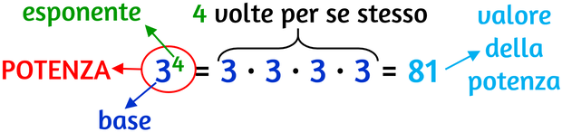
2. Introduzione alla Ricorsione
Domande-stimolo
In quali casi può essere utile la ricorsione?
Abbiamo delle definizioni ricorsive in matematica?
3 · 3³ (3 volte 3)
Quindi, più in generale b^{e} = b*b^{e-1} b^{e} = b*b^{e-1} = b*b*b^{e-2} = b*b*b*b^{e-3} = b*b*b*b*b^{e-4} = …
Definizione ricorsiva di potenza
Passo base: b⁰ = 1
Passo ricorsivo: b^{e} = b*b^{e-1}
Qual è il «caso limite», in cui occorre fermarsi?
Quando l’esponente è 0, perché b⁰ = 1
Notes:
Partire dalle proprietà delle potenze (prodotto potenze con stessa base e potenza con esp = 0) per definire la potenza in modo ricorsivo, e poi fare un esempio, in modo da non rischiare di dare una definizione che sia iterativa. Poi, dare un esempio come 2^3, più semplice e breve di 3^4

Slide 74
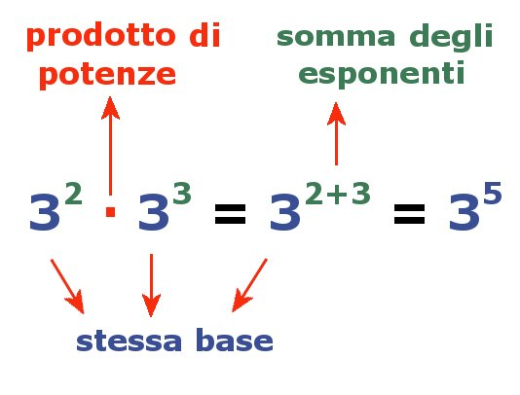
2. Introduzione alla Ricorsione
Domande-stimolo
In quali casi può essere utile la ricorsione?
Abbiamo delle definizioni ricorsive in matematica?
Più in generale b^{e} = b^{x} · b^{e-x}
Da cui deduciamo che b^{e} = b · b^{e-1} = b · b · b^{e-2} = b · b · b · b^{e-3} = b · b · b · b · b^{e-4} = …
Qual è il «caso limite», in cui occorre fermarsi?
Definizione ricorsiva di potenza
Passo base: b⁰ = 1
Passo ricorsivo: b^{e} = b*b^{e-1}
Quando l’esponente è 0, perché b⁰ = 1
Notes:
Partire dalle proprietà delle potenze (prodotto potenze con stessa base e potenza con esp = 0) per definire la potenza in modo ricorsivo, e poi fare un esempio, in modo da non rischiare di dare una definizione che sia iterativa. Poi, dare un esempio come 2^3, più semplice e breve di 3^4

Slide 75
2. Introduzione alla Ricorsione
Funzioni matematiche ricorsive: la Potenza
Definizione ricorsiva di potenza
Passo base: b⁰ = 1
Passo ricorsivo: b^{e} = b*b^{e-1}
int pot(int b, int e)
{
if (e == 0)
return 1;
return b * pot(b, e-1);
}
passo base
passo ricorsivo
Simulazione
main()
b=2; e=3
pot(2,3)
pot(2,2)
pot(2,1)
pot(2,0)
b=2; e=2
b=2; e=1
b=2; e=9
b = 2; e = 3;
p = pot(2,3) = 8
return 2 * pot(2,2)
return 2 * pot(2,1)
return 2 * pot(2,0)
return 1
8
4
2
1

Slide 76
2. Introduzione alla Ricorsione
Funzioni matematiche ricorsive: la Potenza
Definizione ricorsiva di potenza
Passo base: b⁰ = 1
Passo ricorsivo: b^{e} = b*b^{e-1}
int pot(int b, int e)
{
if (e == 0)
return 1;
return b * pot(b, e-1);
}
passo base
passo ricorsivo
Simulazione
main()
b = 2; e = 3;
p = pot(2,3)

Slide 77
2. Introduzione alla Ricorsione
Funzioni matematiche ricorsive: la Potenza
Definizione ricorsiva di potenza
Passo base: b⁰ = 1
Passo ricorsivo: b^{e} = b*b^{e-1}
int pot(int b, int e)
{
if (e == 0)
return 1;
return b * pot(b, e-1);
}
passo base
passo ricorsivo
Simulazione
main()
b=2; e=3
pot(2,3)
b = 2; e = 3;
p = pot(2,3)

Slide 78
2. Introduzione alla Ricorsione
Funzioni matematiche ricorsive: la Potenza
Definizione ricorsiva di potenza
Passo base: b⁰ = 1
Passo ricorsivo: b^{e} = b*b^{e-1}
int pot(int b, int e)
{
if (e == 0)
return 1;
return b * pot(b, e-1);
}
passo base
passo ricorsivo
Simulazione
main()
b=2; e=3
pot(2,3)
b = 2; e = 3;
p = pot(2,3)
return 2 * pot(2,2)

Slide 79
2. Introduzione alla Ricorsione
Funzioni matematiche ricorsive: la Potenza
Definizione ricorsiva di potenza
Passo base: b⁰ = 1
Passo ricorsivo: b^{e} = b*b^{e-1}
int pot(int b, int e)
{
if (e == 0)
return 1;
return b * pot(b, e-1);
}
passo base
passo ricorsivo
Simulazione
main()
b=2; e=3
pot(2,3)
pot(2,2)
b=2; e=2
b = 2; e = 3;
p = pot(2,3)
return 2 * pot(2,2)

Slide 80
2. Introduzione alla Ricorsione
Funzioni matematiche ricorsive: la Potenza
Definizione ricorsiva di potenza
Passo base: b⁰ = 1
Passo ricorsivo: b^{e} = b*b^{e-1}
int pot(int b, int e)
{
if (e == 0)
return 1;
return b * pot(b, e-1);
}
passo base
passo ricorsivo
Simulazione
main()
b=2; e=3
pot(2,3)
pot(2,2)
b=2; e=2
b = 2; e = 3;
p = pot(2,3)
return 2 * pot(2,2)
return 2 * pot(2,1)

Slide 81
2. Introduzione alla Ricorsione
Funzioni matematiche ricorsive: la Potenza
Definizione ricorsiva di potenza
Passo base: b⁰ = 1
Passo ricorsivo: b^{e} = b*b^{e-1}
int pot(int b, int e)
{
if (e == 0)
return 1;
return b * pot(b, e-1);
}
passo base
passo ricorsivo
Simulazione
main()
b=2; e=3
pot(2,3)
pot(2,2)
pot(2,1)
b=2; e=2
b=2; e=1
b = 2; e = 3;
p = pot(2,3)
return 2 * pot(2,2)
return 2 * pot(2,1)

Slide 82
2. Introduzione alla Ricorsione
Funzioni matematiche ricorsive: la Potenza
Definizione ricorsiva di potenza
Passo base: b⁰ = 1
Passo ricorsivo: b^{e} = b*b^{e-1}
int pot(int b, int e)
{
if (e == 0)
return 1;
return b * pot(b, e-1);
}
passo base
passo ricorsivo
Simulazione
main()
b=2; e=3
pot(2,3)
pot(2,2)
pot(2,1)
b=2; e=2
b=2; e=1
b = 2; e = 3;
p = pot(2,3)
return 2 * pot(2,2)
return 2 * pot(2,1)
return 2 * pot(2,0)

Slide 83
2. Introduzione alla Ricorsione
Funzioni matematiche ricorsive: la Potenza
Definizione ricorsiva di potenza
Passo base: b⁰ = 1
Passo ricorsivo: b^{e} = b*b^{e-1}
int pot(int b, int e)
{
if (e == 0)
return 1;
return b * pot(b, e-1);
}
passo base
passo ricorsivo
Simulazione
main()
b=2; e=3
pot(2,3)
pot(2,2)
pot(2,1)
pot(2,0)
b=2; e=2
b=2; e=1
b=2; e=9
b = 2; e = 3;
p = pot(2,3)
return 2 * pot(2,2)
return 2 * pot(2,1)
return 2 * pot(2,0)

Slide 84
2. Introduzione alla Ricorsione
Funzioni matematiche ricorsive: la Potenza
Definizione ricorsiva di potenza
Passo base: b⁰ = 1
Passo ricorsivo: b^{e} = b*b^{e-1}
int pot(int b, int e)
{
if (e == 0)
return 1;
return b * pot(b, e-1);
}
passo base
passo ricorsivo
Simulazione
main()
b=2; e=3
pot(2,3)
pot(2,2)
pot(2,1)
pot(2,0)
b=2; e=2
b=2; e=1
b=2; e=9
b = 2; e = 3;
p = pot(2,3)
return 2 * pot(2,2)
return 2 * pot(2,1)
return 2 * pot(2,0)
return 1

Slide 85
2. Introduzione alla Ricorsione
Funzioni matematiche ricorsive: la Potenza
Definizione ricorsiva di potenza
Passo base: b⁰ = 1
Passo ricorsivo: b^{e} = b*b^{e-1}
int pot(int b, int e)
{
if (e == 0)
return 1;
return b * pot(b, e-1);
}
passo base
passo ricorsivo
Simulazione
main()
b=2; e=3
pot(2,3)
pot(2,2)
pot(2,1)
pot(2,0)
b=2; e=2
b=2; e=1
b=2; e=9
b = 2; e = 3;
p = pot(2,3)
return 2 * pot(2,2)
return 2 * pot(2,1)
return 2 * pot(2,0)
return 1
1

Slide 86
2. Introduzione alla Ricorsione
Funzioni matematiche ricorsive: la Potenza
Definizione ricorsiva di potenza
Passo base: b⁰ = 1
Passo ricorsivo: b^{e} = b*b^{e-1}
int pot(int b, int e)
{
if (e == 0)
return 1;
return b * pot(b, e-1);
}
passo base
passo ricorsivo
Simulazione
main()
b=2; e=3
pot(2,3)
pot(2,2)
pot(2,1)
pot(2,0)
b=2; e=2
b=2; e=1
b=2; e=9
b = 2; e = 3;
p = pot(2,3)
return 2 * pot(2,2)
return 2 * pot(2,1)
return 2 * pot(2,0)
return 1
2
1

Slide 87
2. Introduzione alla Ricorsione
Funzioni matematiche ricorsive: la Potenza
Definizione ricorsiva di potenza
Passo base: b⁰ = 1
Passo ricorsivo: b^{e} = b*b^{e-1}
int pot(int b, int e)
{
if (e == 0)
return 1;
return b * pot(b, e-1);
}
passo base
passo ricorsivo
Simulazione
main()
b=2; e=3
pot(2,3)
pot(2,2)
pot(2,1)
pot(2,0)
b=2; e=2
b=2; e=1
b=2; e=9
b = 2; e = 3;
p = pot(2,3)
return 2 * pot(2,2)
return 2 * pot(2,1)
return 2 * pot(2,0)
return 1
4
2
1

Slide 88
2. Introduzione alla Ricorsione
Funzioni matematiche ricorsive: la Potenza
Definizione ricorsiva di potenza
Passo base: b⁰ = 1
Passo ricorsivo: b^{e} = b*b^{e-1}
int pot(int b, int e)
{
if (e == 0)
return 1;
return b * pot(b, e-1);
}
passo base
passo ricorsivo
Simulazione
main()
b=2; e=3
pot(2,3)
pot(2,2)
pot(2,1)
pot(2,0)
b=2; e=2
b=2; e=1
b=2; e=9
b = 2; e = 3;
p = pot(2,3)
return 2 * pot(2,2)
return 2 * pot(2,1)
return 2 * pot(2,0)
return 1
8
4
2
1

Slide 89
2. Introduzione alla Ricorsione
Funzioni matematiche ricorsive: la Potenza
Definizione ricorsiva di potenza
Passo base: b⁰ = 1
Passo ricorsivo: b^{e} = b*b^{e-1}
int pot(int b, int e)
{
if (e == 0)
return 1;
return b * pot(b, e-1);
}
passo base
passo ricorsivo
Simulazione
main()
b=2; e=3
pot(2,3)
pot(2,2)
pot(2,1)
pot(2,0)
b=2; e=2
b=2; e=1
b=2; e=9
b = 2; e = 3;
p = pot(2,3) = 8
return 2 * pot(2,2)
return 2 * pot(2,1)
return 2 * pot(2,0)
return 1
8
4
2
1

Slide 90
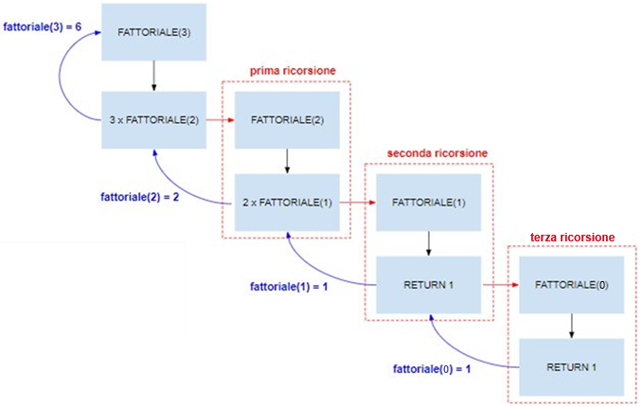

2. Esempi pratici
Principio del protagonismo
L’apprendimento non è qualcosa che subiamo ma qualcosa che facciamo in prima persona.
Funzione Fattoriale
Il fattoriale di un numero n è il prodotto di tutti i numeri interi positivi minori o uguali a n, e si indica con n!
Quindi, n! = n * (n-1) * (n-2) * …. * 2 * 1
Esempio 3! = 3 * 2 * 1 * 1
Come possiamo definirlo in modo ricorsivo?
Passo base: 0! = 1
Passo ricorsivo: n! = n * (n-1)!
Condizione di errore: n<0
Ora prova tu a scrivere il codice in linguaggio C!

Slide 91
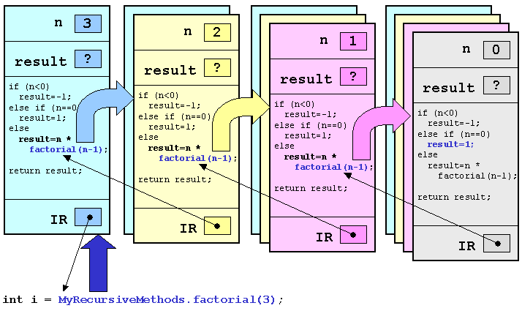
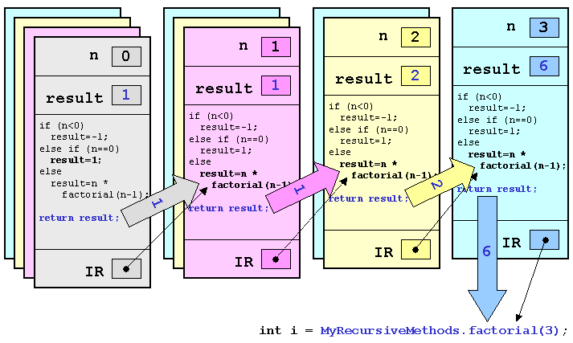

2. Cosa accade nello stack
int factorial(int n) {
if (n<0) //error condition
result = -1;
else if (n==0)
result = 1;
else
result = n * factorial(n-1);
return result;
}
L’uso dello stack consente ad una funzione di invocare un’altra funzione.
Questo causa la creazione di un nuovo record di attivazione sulla cima dello stack.
Ogni chiamata della funzione ricorsiva genera un nuovo record di attivazione (con memorizzazione dei parametri attuali e allocazione di memoria delle variabili locali) che “maschera” la precedente invocazione.
Notes:
Animare le immagini della chiamata a funzione. Inserire gli esercizi per casa.

Slide 92

3. Compiti per casa
Degli esempi di funzioni ricorsive visti in classe (potenza e fattoriale), realizza:
pseudocodifica,
codifica in linguaggio C,
tabella di traccia
disegno dello stack con i diversi record di attivazione subito prima di effettuare il return della chiamata con il caso base.

Slide 93
Lezione 2
1h | 4 | LABORATORIO: Esercitazione pratica individuale con implementazione delle funzioni ricorsive

Slide 94
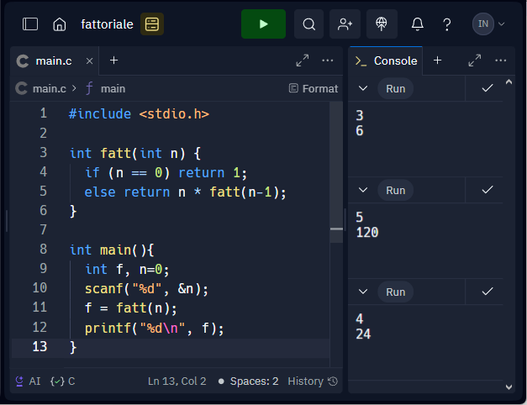
4. Esercitazione Pratica in Laboratorio
Attività: scrivere e testare le funzioni ricorsive viste in classe (potenza, fattoriale) e studiate a casa.
Step:
Scrivere la funzione ricorsiva.
Testare la funzione con diversi input.
Analizzare i risultati e il call stack.
Condividere i risultati con i compagni ed il docente, per comprendere meglio eventuali errori commessi
Principio dell’autonomia
Si impara meglio quando si avverte un’autonomia progressiva nello svolgimento di qualcosa

Slide 95
Lezione 3
1h | 5 | CLASSE: Lezione dialogata sul confronto tra Iterazione e Ricorsione, vantaggi e svantaggi
2h | 6 | CASA: Esercitazione

Slide 96
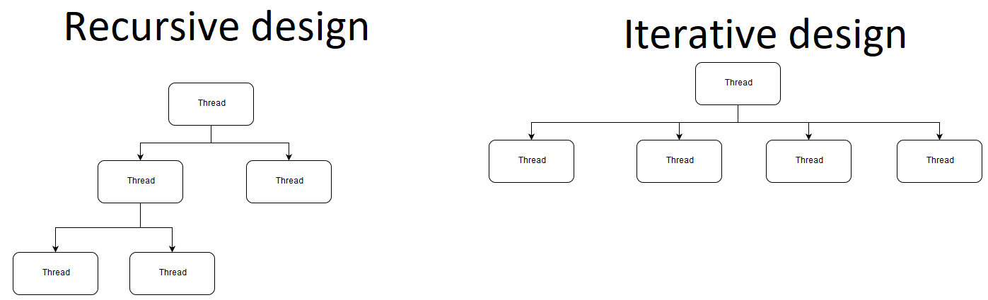
5. Confronto tra Iterazione e Ricorsione
Ricorsione:
Utilizza autochiamate
Maggiore utilizzo di stack
Utile per problemi complessi con sottoproblemi ripetitivi
Iterazione:
Utilizza cicli
Efficienza in termini di memoria
Più intuitiva per problemi semplici
int fatt(int n) {
int f;
for (f = 1; n > 0; n--)
f = f * n;
return f;
}
int fatt(int n) {
if (n == 0) return 1;
else return n * fatt(n-1);
}
Notes:
To-do richiamo ai cicli (prerequisito)

Slide 97

5. Vantaggi e svantaggi della ricorsione
Vantaggi:
Più chiara e leggibile per problemi ricorsivi naturali
Facilita la soluzione di problemi complessi
Svantaggi:
Maggiore utilizzo di memoria (stack)
Rischio di stack overflow se non gestita correttamente
Principio della motivazione
Si è maggiormente disponibili all’apprendimento quando si comprendono il senso e la motivazione di ciò che si sta imparando.

Slide 98

5. Riflessioni
Discussione metacognitiva
Domande guida:
Quando preferireste usare la ricorsione rispetto all'iterazione?"
Quali problemi avete incontrato nell'implementare le funzioni ricorsive?"
Come avete risolto questi problemi?"
Risposte studenti

Slide 99


6. Compiti per casa
Scrivere una applicazione per ciascuno dei problemi elencati, riportando:
Passo/i base e passo ricorsivo
Pseudocodifica
Codifica in linguaggio C
Tavola di traccia
Somma dei primi n numeri positivi
Verificare se una stringa è palindroma (se può essere letta allo stesso modo sia da destra che da sinistra)
https://www.avvenire.it/rubriche/pagine/ingegnosi-sorprendenti-immortali-palindromi
Calcolo dei primi n numeri della successione di Fibonacci
https://www.matematica.unito.it/html/matematica/fibonacci.pdf

Slide 100
Lezione 4
1h | 7 | LABORATORIO: Esercitazione cooperativa sulla risoluzione di un problema complesso utilizzando la ricorsione
50’ | 8 | LABORATORIO: Presentazione degli elaborati
10’ | 9 | LABORATORIO: Autovalutazione

Slide 101

7. Esercitazione cooperativa
Principio della competenza
Nonostante ciò che possiamo aver sentito dire tutti noi possediamo un’enorme capacità di apprendere e tale capacità può essere rinforzata e potenziata.
Organizzazione
La classe è suddivisa in gruppi di 3 studenti.
A ciascuno studente all’interno dello stesso gruppo, può essere assegnato uno dei seguenti 3 ruoli:
Analista: Interpreta il problema, ne definisce input, output e algoritmo risolutivo in pseudocodifica/diagramma di flusso
Sviluppatore: Implementa il codice in linguaggio C facendo uso della ricorsione e, successivamente, ne produce l’equivalente versione iterativa
Tester: Verifica la correttezza del programma realizzato effettuando più simulazioni con diversi dati di input e costruendo la relativa tavola di traccia. Identifica eventuali errori

Slide 102

7. Esercitazione cooperativa
Principio dell’agentività
Si impara agendo e confrontandosi sugli esiti delle rispettive azioni, sui tentativi effettuati. Le conoscenze e le nozioni utili a quell’azione non vengono fornite precedentemente in modo teorico, ma successivamente durante l’azione e a supporto di essa.
Attività
A ciascun gruppo è assegnato un problema NUOVO da risolvere per mezzo di un algoritmo la cui soluzione preveda l’uso della ricorsione.
Problemi assegnati:
MCM (Massimo Comun Divisore),
invertire un numero intero decimale,
Torri di Hanoi,
somma delle cifre di un numero,

Slide 103

8. Esercitazione cooperativa
Presentazione degli elaborati
Ogni gruppo presenta:
L’analisi del problema, con l’indicazione della soluzione in pseudocodifica/diagramma di flusso e la possibilità di risolverlo con approccio ricorsivo, evidenziando passo base e passo ricorsivo
Il codice C dell’algoritmo risolutivo, sia in versione ricorsiva che iterativa
Un esempio “live” dell’esecuzione dell’algoritmo, commentando ciascun passaggio
I risultati dei test
Discussione:
Confronto tra le diverse soluzioni.
Punti di forza e debolezza di ciascun approccio.
Miglioramenti possibili.
Principio dell’enfatizzazione del positivo
Se si deve correggere qualcuno, lo si fa confrontando diverse soluzioni e sottolineando ciò che di positivo è stato detto e fatto, più che enfatizzando l’errore

Slide 104


9. Esercitazione cooperativa
Approccio Metacognitivo
Test da compilare singolarmente al termine dell’esercitazione cooperativa, in laboratorio oppure a casa, attraverso Google Moduli
Autovalutazione
https://forms.gle/9Y8AczwyH2tkwFR77
Conoscenze
Sono in grado di definire la ricorsione e distinguere tra iterazione e ricorsione?
Ho compreso l'importanza del "caso base" nelle funzioni ricorsive?
Conosco i principi fondamentali della sequenza di Fibonacci e del fattoriale come esempi di funzioni ricorsive?
Abilità
Sono in grado di scrivere la definizione ricorsiva di almeno una funzione complessa, come il fattoriale o la sequenza di Fibonacci?
Posso implementare e spiegare il funzionamento di una funzione ricorsiva per calcolare la potenza di un numero?
Comprendo come funziona il "call stack" durante l'esecuzione di una funzione ricorsiva?
Competenze
Ho testato una funzione ricorsiva con diversi input per verificarne la correttezza?
Ho riflettuto sui vantaggi della ricorsione rispetto all'iterazione in contesti specifici di programmazione?
Ho partecipato attivamente e contribuito al mio gruppo durante l'esercitazione pratica cooperativa sulla risoluzione di un problema complesso utilizzando la ricorsione?

Slide 105
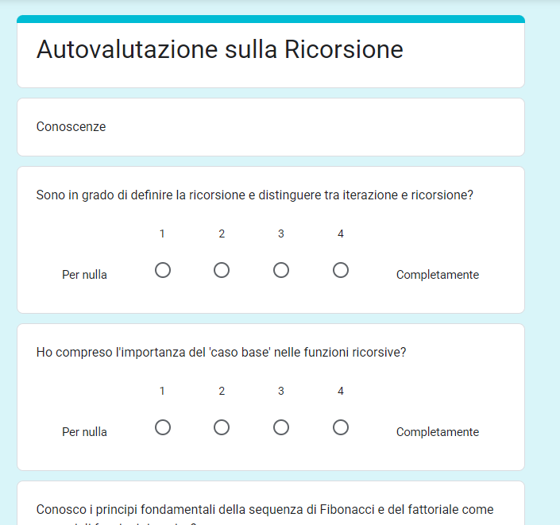
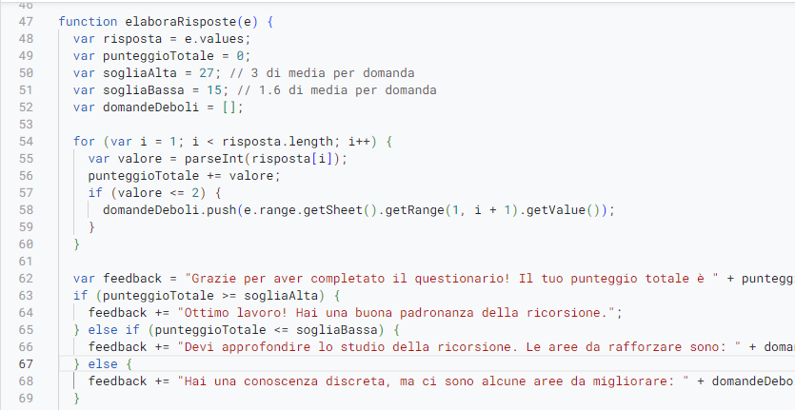
9. Esercitazione cooperativa
Autovalutazione
Feedback personalizzato tramite Google Apps Script

Slide 106
Lezione 5
1h | 10 | CLASSE: Verifica sommativa finale

Slide 107

10. Verifica sommativa
Verifica sommativa finale attraverso test semi-strutturato composto da:
4 quesiti a scelta multipla (0,5 punti ciascuno)
2 quesiti a risposta aperta (1 punti ciascuno)
2 Esercizi di programmazione la cui soluzione prevede il possibile utilizzo della ricorsione, di cui implementare anche la tavola di traccia (2 punti)
Voto = 2 + somma dei punteggi assegnati alle domande corrette. No penalità per risposte errate o non date.
Il test è strutturato in modo da verificare
Le conoscenze acquisite relativamente al concetto di ricorsione
Le abilità nella realizzazione di applicazioni che facciano uso della ricorsione o iterazione, e relativo test
La competenza nel capire quale sia la soluzione algoritmica ottimale per una determinato problema
Valutazione studenti BES
Utilizzo di strumenti di valutazione specifici per gli studenti con DSA (ad esempio, domande a risposta multipla, vero/falso)
Valutazione del lavoro di gruppo tenendo conto del contributo individuale di ciascun studente
Possibilità di utilizzare strumenti compensativi durante le verifiche (ad esempio, tempo aggiuntivo, utilizzo del computer/calcolatrice)

Slide 108

10. Verifica sommativa finale
Parte I: Domande a Risposta Multipla (Conoscenze)
Quale delle seguenti affermazioni descrive meglio una funzione ricorsiva?
Una funzione che chiama sé stessa direttamente o indirettamente.
Una funzione che utilizza cicli for o while.
Una funzione che restituisce sempre lo stesso valore.
Una funzione che non accetta argomenti.
Qual è il ruolo fondamentale del caso base in una funzione ricorsiva?
Evitare cicli infiniti.
Ottimizzare le prestazioni.
Semplificare il codice.
Gestire gli errori.
Durante l'esecuzione di una funzione ricorsiva, dove vengono memorizzate le informazioni sulle chiamate in sospeso?
Nella memoria heap.
Nel registro del processore.
Nello stack di chiamate.
Nella memoria cache.
In quale scenario l'iterazione è generalmente preferita alla ricorsione?
Quando si desidera la massima leggibilità del codice, indipendentemente dalle prestazioni.
Quando si lavora con strutture dati lineari come array e liste.
Quando le risorse di memoria sono limitate o si prevede di lavorare con input di grandi dimensioni.
Quando si vuole garantire l'assenza di cicli infiniti.

Slide 109

10. Verifica sommativa finale
Parte II e III: abilità e competenze
Parte II: Domande a Risposta aperta (Abilità)
Scrivi la definizione ricorsiva della funzione fattoriale. La risposta deve includere sia il caso base che il caso ricorsivo, espressi in modo chiaro e corretto.
Spiega come funziona il "call stack" durante l'esecuzione di una funzione ricorsiva. La risposta deve dimostrare una comprensione del concetto di stack, dell'ordine delle chiamate e del ruolo del caso base nella terminazione.
Parte III: Esercizi Pratici (Competenze)
Implementa una funzione ricorsiva in C per calcolare la potenza di un numero (base elevata a un esponente).
Spiega brevemente i vantaggi e gli svantaggi di entrambe le implementazioni (ricorsiva e iterativa) in termini di leggibilità, efficienza e consumo di memoria.
Punteggi : 0,5 per ogni domanda a risposta multipla, 1 per ogni domanda aperta e 2 per ogni esercizio.
Voto = 2 + somma dei punteggi assegnati alle domande corrette

Slide 110
rubrica di valutazione
INDICATORI | INIZIALE | BASE | INTERMEDIO | AVANZATO
PROCESSO | Lo studente ha incontrato difficoltà nell’affrontare il compito di realtà ed è riuscito ad applicare le conoscenze e le abilità necessarie solo se aiutato dall'insegnate o da un pari. | Lo studente è riuscito a svolgere in autonomia le parti più semplici del compito di realtà, mostrando di possedere conoscenze ed abilità essenziali e di saper applicare le regole e procedure fondamentali | Lo studente ha mostrato di saper agire in maniera competente per risolvere la situazione problema, dimostrando di saper utilizzare le conoscenze e le abilità richieste | Lo studente ha saputo agire in modo esperto, consapevole e originale nello svolgimento del compito di realtà, mostrando una sicura padronanza nell’uso delle conoscenze e abilità richieste
PRODOTTO | L’elaborato prodotto presenta varie imperfezioni, una struttura poco coerente e denota un basso livello di competenza da parte dell’alunno | L’elaborato prodotto risulta essere semplice, essenziale ed abbastanza corretto, perciò dimostra come l’alunno sia in grado di utilizzare le principali conoscenze e abilità richieste | L’elaborato prodotto risulta essere ben sviluppato ed in gran parte corretto, perciò dimostra come l’alunno abbia raggiunto un buon livello di padronanza della competenza | L’elaborato prodotto risulta essere significativo ed originale, corretto e ben strutturato, perciò dimostra un’ottima padronanza della competenza richiesta da parte richiesta dell'alunno
CONSAPEVOLEZZA METACOGNITIVA | La relazione/esposizione mostra uno scarso livello di riflessione dell’alunno sulle attività svolte e sul proprio operato ed una ricostruzione/illustrazione approssimata ed imprecisa dei contenuti, delle fasi e degli obiettivi del percorso, con una proprietà di linguaggio da migliorare | La relazione/esposizione mostra un discreto livello di riflessione dell’alunno sulle attività svolte e sul proprio operato ed una ricostruzione semplice ed essenziale dei contenuti, delle fasi e degli obiettivi del percorso, con un uso basilare del linguaggio specifico | La relazione/esposizione mostra una buona capacità di riflessione dell’alunno sulle attività svolte e sul proprio operato ed una ricostruzione precisa e abbastanza dettagliata dei contenuti, delle fasi e degli obiettivi del percorso, con un uso corretto del linguaggio specifico | La relazione/esposizione mostra un livello profondo di riflessione dell’alunno sulle attività svolte e sul proprio operato ed una ricostruzione completa, ragionata e approfondita delle fasi e degli obiettivi del percorso, con un uso costante e preciso del linguaggio specifico

Slide 111
Strategie di recupero e potenziamento
Materiale didattico integrativo
Attività guidata a crescente livello di difficoltà
Peer Tutoring
Esercitazioni

Slide 112

fine
Grazie per l'attenzione

